Slide 1
使用 welink-cli-bridge
实现远程办公
QCC类型：问题解决型
圈 名：效率提升圈
部 门：昇腾技术开发（模块）
Notes:
各位评委好，我们汇报的课题是《使用 welink-cli-bridge 实现远程办公》，属于效率改进类课题。下面由我代表效率提升圈，向各位汇报这次改进的完整过程。

Slide 2
团队组建
序号
内容
说明
1
圈名
效率提升圈
2
主题名称
使用 welink-cli-bridge 实现远程办公
3
主题类型
问题解决型
4
所属部门
昇腾技术开发（模块）
5
辅导员
黄蕾
6
圈长
李旭时
7
圈员
童雨周
8
成立时间
2026.08
9
计划活动时间
2026.08-2026.09
Notes:
先介绍我们圈的基本情况。效率提升圈来自昇腾技术开发模块，圈长李旭时，圈员童雨周和黄蕾，成立于 2026 年 8 月，活动时间到 9 月。课题名称就是刚才提到的使用 welink-cli-bridge 实现远程办公。

Slide 3
成员能力评估
评分维度 | 活动前团队能力 | 目标改进团队能力
QCC运用能力 | 4 | 9
交付开发能力 | 6 | 9
问题分析能力 | 7 | 9
任务推动能力 | 5 | 9
团队协作能力 | 6 | 9
Notes:
这一页是活动前的团队能力雷达图，我们从 QCC 运用、交付开发、问题分析、任务推动和团队协作五个维度做了自评，作为本次改进的基线。

Slide 4
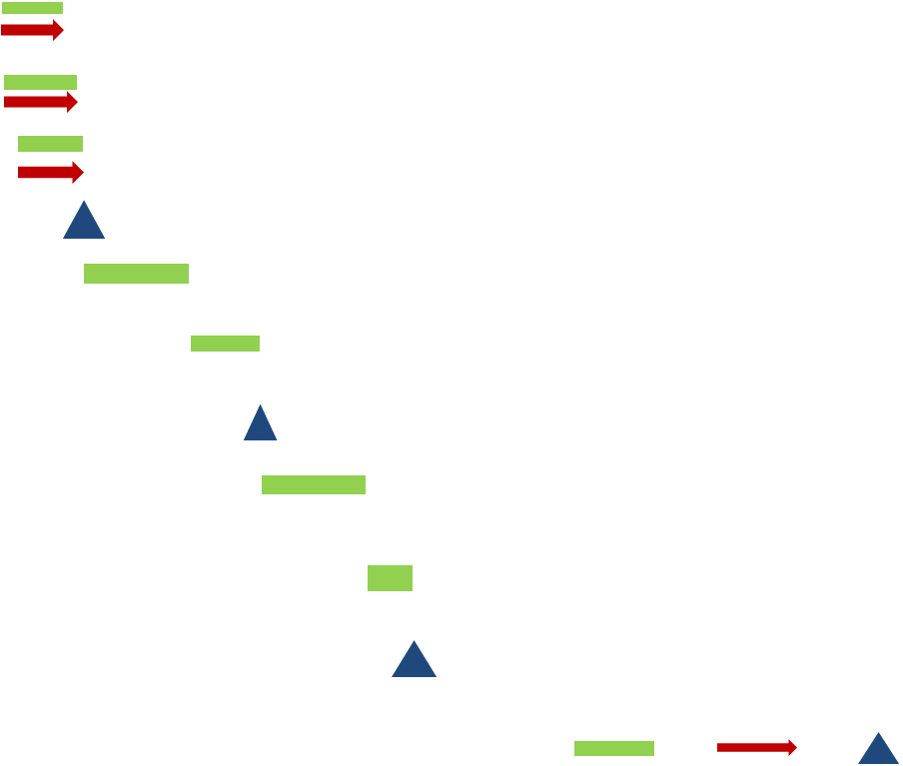
活动计划
内容 | 活动 | 7-8月 | 9-10月 | 11月 | 12月
选择课题 把握现状 | 组圈注册登记
 | 制定活动计划表
 | 选择课题和把握现状
 | 主题评审
分析根因 | 根因分析
拟定对策 | 对策拟定
 | 对策评审
对策实施 效果确认 | 对策实施和效果确认
成果标准化和总结 | 成果标准化和总结
 | 成果评审
计划进度
实际进度
阶段评审点

Slide 5
主题选定
AI Agent 正在改变开发方式，但 Agent 往往运行在桌面或绿区
服务器上，离开工位就无法调度。本次 QCC 课题聚焦远程办公效率提升，
倾听大家的声音（VOE）：
离开工位就无法查看、继续 Agent 任务，
问题响应滞后，缺乏有效的移动办公手段
由于服务器资源紧张，往往需要
深夜使用服务器进行大规模测试，
对于测试结果，无法及时感知
Welink个人助手
只能操作
Windows桌面
Claude Code/Codex 远程接入方案受
第三方 API 限制；
不支持手机端
手机远程办公的呼声 —— 来自行业内外的声音
行业侧：Claude Code 之父 Boris Cherny 的大部分工作已在手机上完成，在手机上调度几十上百个 Agent
公司侧：手机办公在公司内部是呼声很高的需求，旧对接方案的文章反响热烈
团队侧：周边团队也遇到类似问题，有相同的远程办公需求
Notes:
选定这个课题，首先是因为听到了来自各方的声音。行业侧，Claude Code 之父 Boris Cherny 的大部分工作已经在手机上完成，还会在手机上调度几十上百个 Agent；公司内部，手机办公同样是呼声很高的需求。但我们盘点现有方案发现，旧方案只能对接 Claude Code 还要修改源码，WelinkOpen 连接器不支持手机，第三方方案受 API 限制，官方个人助手又只支持官方 Agent 且需前台启动，手机远程办公一直没有一条能用的路。

Slide 6
主题选定
1、组织圈员，通过头脑风暴法列出远程办公过程中存在的关键问题
2、挖掘改进主题并采用亲和图归类：
离开工位就无法查
看任务进展，问题
响应不及时
修改源码的对
接方案，版本
一升级就失效
，无法持续使
用
WelinkOpen
连接器方案不支
持手机端，手机
上无法使用
打通手机到桌面的远程调度
实现全链路远程办公
WeLink 消息轮询有延迟，
群内交互实时性差
手机端无法远程调度桌面
上的 Agent，离开工位
工作即中断
配置文件手工编辑
易出错，环境准备
门槛高，新人上手
慢
第三方中转方案受外部
API 限制，可用性不受控
第三方接入方案受
第三方 API 限制，
稳定性不受控
WeLink 与 Agent 之间
缺乏标准化的通信协议，
对接靠修改源码
官方个人助手
仅支持官方
Agent 接入，
且需前台启动
亲和
本地与远程服务器之间
大量重复的 Git、SSH
和环境配置操作
代码同步靠手动打包传输
本地编辑代码、远
程服务器运行测试
，手动维护大量重
复的 Git、SSH 和
环境配置操作
打通桌面到服务器的
远程交付
多台服务器逐
台 SSH 登录操
作，服务拉起
全靠手工命令
远程机器逐台手工管理，
服务拉起、停止依赖
命令记忆
Agent 种类多、接
口不统一，每个都要
单独适配对接，工作
量翻倍
手动 SSH 逐台操作，效率低
代码、环境同步靠人工，
重复操作易出错
代码同步含未提交修改，
手动打包传输繁琐
服务部署、拉起全靠
手工命令记忆
各 Agent 接口不统一，
需逐一适配对接
Notes:
组织圈员头脑风暴后，我们把关键问题用亲和图归成两大类。一类是手机到桌面的远程调度，问题是离开工位任务就中断、消息轮询有延迟、第三方方案不稳定；另一类是桌面到服务器的远程交付，问题是手动 SSH 和 Git 操作繁琐易错、服务拉起全靠命令记忆、环境配置门槛高。两大类合并指向同一个结论：全链路远程办公的链路没有打通。

Slide 7
主题选定
采用C&E矩阵 分别从业务相关性性、紧迫性、可行性、工作量、效率提升几个维度来选定主题：
备选主题 | 业务相关性 权重10 | 紧迫性 权重9 | 可行性 权重9 | 工作量 权重8 | 效率提升 权重8 | 总分
实现本地-服务器协同 | 3 | 2 | 2 | 2 | 2 | 98
实现桌面-手机协同 | 3 | 3 | 3 | 4 | 2 | 132
全链路远程办公 | 5 | 4 | 4 | 4 | 5 | 194
评分标准：
打分 依据 | 分值 | 业务相关性 | 紧迫性 | 可行性（个月达成） | 工作量 | 效率提升
 | 5 | 与当前业务强相关 | 急需实现 | 按时达成无风险 | 工作投入<=1人 | 时间/人力节省>50%
 | 3 | 与当前业务有交叉弱相关 | 紧迫性适中 | 按时达成有风险 | 工作投入2-4人 | 时间/人力节省15-50%
 | 1 | 与业务不相关 | 无时间要求 | 无法按时达成 | 工作投入>4人 | 时间/人力节省<15%
结合部门重点工作和用户声音，综合分析后选出“welink-cli-bridge+vllm-ascend-workspace ”作为本次改进方向。
Notes:
针对挖掘出的改进方向，我们用 C&E 矩阵从业务相关性、紧迫性、可行性、工作量和效率提升五个维度对备选主题打分。修复旧改源码方案受制于维护成本，仅用官方助手受接入限制，而打通 bridge 全链路远程办公综合得分最高。结合部门重点工作和用户声音，我们最终选定使用 welink-cli-bridge 实现远程办公作为本次课题。

Slide 8
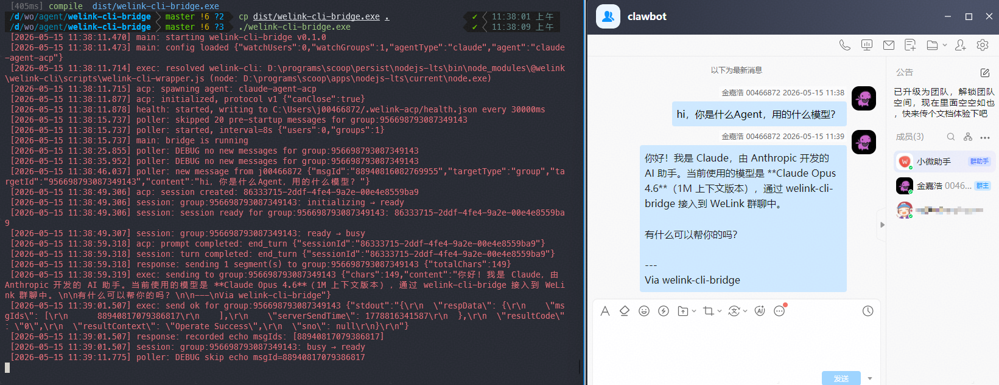
现状调查
现状调查：团队日常开发中，Agent 运行在工位电脑与远程服务器上，离开工位后无法远程调度，
只能通过等待或人工转告继续推进，远程办公链路存在通道缺失、限制多、实时性差等问题。
一、现有 WeLink 对接 Agent 方案存在明显短板：
1）使用第三方CodeAgent, 有信息安全风险
2）第三方CodeAgent概率被HIS Proxy拦截，阻断工作流
 |  | 改源码 | 连接器 | 第三方 | bridge
对比 | Agent | 仅 Claude | — | 多种 | 任意 ACP
 | 手机端 | 支持 | 不支持 | 受限 | 支持
离开工位即无法继续 Agent 任务
任务中断只能等待，响应滞后
出差、会议期间无法处理紧急问题
远程办公闭环无法形成
1) 现有对接方案能力对比
2) 手机 ↔ 桌面通道缺失
3) 手机远程调度的真实场景
现有方案在手机远程调度场景限制多、效率低
Notes:
第一部分现状是手机和桌面之间。团队日常开发中 Agent 运行在工位电脑与远程服务器上，人一离开工位就无法远程调度，任务中断只能等待或靠人工转告。现有三条对接路径各有硬伤：改源码方案升级即失效，WelinkOpen 连接器不支持手机端，第三方方案受 API 限制稳定性不可控，远程办公的通道实际上是缺失的。

Slide 9
现状调查
二、Windows 桌面与远程服务器协同仍靠手动操作
手动方式：本地编辑代码后，手动 SSH 登录远程
服务器，逐台执行 Git 同步、环境配置和服务拉起；
目标方式：工作区内置 Agent 技能，自然语言一句话
即可完成代码同步、服务拉起与基准测试；
手动链路（现状）
Agent 技能代劳（目标）
“帮我同步代码到服务器上并重新编译”
“在 x.x.x.x 上拉起一个 4 卡推理服务”
“看下 x.x.x.x 上的服务状态”
“对比 main 和这个 PR 的吞吐差异”
机器管理、代码同步、服务拉起全部由一句话完成
① 本地提交代码
② SSH 登录远程服务器
③ Git 同步并重新编译
④ 逐台拉起服务、运行测试
每台机器、每次迭代重复以上步骤
桌面与服务器协同靠手动操作，繁琐易错、效率低，远程办公闭环难以形成。打通全链路远程办公刻不容缓
Notes:
第二部分现状是桌面和服务器之间。现在的做法是本地提交代码后手动 SSH 登录远程服务器，逐台执行 Git 同步、编译和服务拉起，每台机器、每次迭代都要重复一遍。我们的目标是工作区内置 Agent 技能，用自然语言一句话完成代码同步、服务拉起和基准测试，把人从重复操作里解放出来。

Slide 10
设定目标
准确识别远程办公效率痛点，通过质量改进，达成：
基本目标：
1. 手机 WeLink 中随时随地调度 Claude Code 等 Agent
2. Windows 桌面与远程服务器一键交付，代码同步、服务拉起自然语言完成
3. 配置向导化，组内成员可复用
可行性分析：
1. ACP（Agent Client Protocol）是标准化的 Agent 通信协议，可对接任意兼容 Agent
2. WeLink 已开放自定义个人助手协议，支持更实时的消息响应与 Markdown 渲染
3. vllm-ascend-workspace 将机器管理、代码同步、服务拉起封装为 Agent 技能
Notes:
基于现状我们设定了三条基本目标：一是手机 WeLink 里随时随地调度 Claude Code 等 Agent，二是 Windows 桌面与远程服务器一键交付，三是配置向导化让组内成员可复用。可行性上，ACP 是标准化的 Agent 通信协议，WeLink 已开放自定义个人助手协议，vllm-ascend-workspace 又把服务器侧操作封装成了 Agent 技能，三条目标都有成熟支撑。

Slide 11
根因分析
小组成员采用头脑风暴法对远程办公效率低下的各种影响因素进行了讨论，使用鱼骨图方式进行
分析展示：
接口兼容
接入通道
WeLink 与 Agent
之间缺乏标准化
通信协议
接口协议不统一
每种 Agent 都要单独适
配对接，工作量翻倍
远程办公
效率低下
桌面与服务器间
大量手动 SSH
与 Git 操作
配置文件靠手工编
辑，容易出错，环
境准备门槛高
逐台手工管理，
服务拉起全靠
命令记忆
无向导式配置，
新人上手困难，
问题排查耗时
链路协同
配置维护
Notes:
圈员用头脑风暴和鱼骨图，把远程办公效率低下的原因从四个方面展开分析。接入通道上，WeLink 与 Agent 之间缺乏标准化通信协议；接口兼容上，每种 Agent 都要单独适配，工作量翻倍；链路协同上，桌面与服务器之间大量手动 SSH 与 Git 操作；配置维护上，配置靠手工编辑、无向导引导，新人上手困难。

Slide 12
根因分析
采用因果矩阵，以重要度大于50为标准，筛选主疑因。
评估维度(权重)
影响现有办公流程
远程可用性
远程办公效率
上手难度
重要性(加权总分/10)
30
30
30
10
修改源码对接Agent，版本升级即失效
9
7
8
4
76
现有连接器方案不支持手机端办公
7
7
7
7
70
桌面与服务器间手动 Git/SSH 操作繁琐、易错
7
6
7
6
66
Agent 种类多、接口不统一无法统一接入
7
7
6
4
64
远程任务状态不透明、进展无可视化
5
5
5
4
49
第三方接入方案受外部 API 限制
5
4
4
5
44
环境配置复杂、上手门槛高
4
3
3
8
38
Notes:
我们把疑似原因放进因果矩阵，从影响现有办公流程、远程可用性、远程办公效率和方案上手难度四个维度加权评分，以重要度大于 50 筛选主疑因。最终筛出四条主疑因：改源码对接仅支持单 Agent 且升级失效、连接器不支持手机端、手动 Git 和 SSH 操作繁琐易错、Agent 种类多接口不统一。远程任务状态不透明等三条未过线，暂不列为要因。

Slide 13
根因分析
采用因果图，进行根因确认。
序号
主疑因
确认方法
确认标准
确认结果
责任人
完成时间
要因
1
修改源码对接仅支持单
Agent，版本升级即失效
实验调查，在真实办公场
景中使用改源码方案对接
改源码方案仅支持单
Agent 且升级后失效，
即确认
实测方案与 Coding Agent版本强耦合，
版本升级后对接失效需重新修改；
仅支持单 Agent，无法扩展到
其他 Agent
李旭时
2026.08.08
是
2
现有连接器方案
不支持手机端
实验调查，在手机 WeLink
上使用 WelinkOpen 连接
器方案
手机端可正常收发消
息并调度 Agent 即
通过
实测连接器方案仅支持 PC 端，
手机端无法收发消息，
移动办公场景完全不可用
童雨周
2026.08.08
是
3
桌面与服务器间手动
Git/SSH 操作繁琐
实验调查，统计一次完整
环境同步与服务拉起的
总耗时
单次同步+编译+拉
起超过 10 分钟即
确认
实测单次代码同步、编译、服务拉起需
20 分钟以上，多台服务器逐台重复操作，
易出错且占用大量工作时间
童雨周
2026.08.09
是
4
Agent 种类多、接
口不统一
实验调查，逐一对接主流
Agent 并统计适配
工作量
需逐个适配、无统一
协议即确认
各 Agent 接口互不兼容，逐一适配工作量大；
ACP 协议可统一对接主流 Agent，
一次接入全部可用
李旭时
童雨周
2026.08.09
是
5
环境配置复杂、上
手门槛高
统计分析/问卷调查
> 50% 成员认为配
置复杂、无法自行完
成
调查圈员及约 10 位同事：setup 向导与
doctor 自诊断可覆盖绝大多数配置项，学
习后均可独立完成，不构成主要障碍
李旭时
2026.08.10
否
Notes:
对四条主疑因逐一进行要因确认。实测改源码方案与 Claude Code 版本强耦合，升级即失效；连接器方案实测手机端完全无法收发消息；一次完整的同步、编译加拉起实测超过 20 分钟，且多台服务器要逐台重复；各 Agent 接口互不兼容，而 ACP 协议可以一次接入全部主流 Agent。环境配置复杂一条经问卷调查确认不构成主要障碍，判为非要因。

Slide 14
拟定对策
通过5W2H法针对分析的4个根因， 拟定对策。
序号
主疑因
对策
目标
措施
责任人
完成时间
1
手机端无法远程调度
桌面 Agent，离开工
位任务即中断
部署 welink-cli-bridge
打通手机与桌面
手机 WeLink 中随时调度
Claude Code 等 Agent
下载 bridge 二进制，运行
setup 向导完成通道、白名
单与工作目录配置，后台启
动 daemon
童雨周
2026.08.12
2
Agent 接口不统一，对接
门槛高、工作量大
通过 claude-agent-acp
统一对接 Claude Code
ACP 协议统一接入，Claude
Code 核心能力全部可用
npm 安装 Claude Code 与
claude-agent-acp，配置
settings.json，必要时回退
版本规避兼容问题
李旭时
2026.08.14
3
消息轮询响应慢，手机
端体验差
升级个人助手 gateway
通道
WebSocket 实时响应，支
持 Markdown 渲染
WeLink 创建自定义个人助
手并获取 AK/SK，setup
选择 gateway 模式完成对
接
童雨周
2026.08.16
4
桌面与服务器间手动
Git/SSH 操作繁琐
引入 vllm-ascend-
workspace 技能
代码同步、服务拉起、基
准测试一句话完成
clone 工作区并 uv sync，
用机器管理、代码同步、服
务拉起技能交付远端任务
童雨周
2026.08.18
Notes:
针对四条要因，我们用 5W2H 拟定了四条对策：部署 welink-cli-bridge 打通手机与桌面，通过 claude-agent-acp 统一对接 Claude Code，升级个人助手 gateway 通道获得实时响应，再引入 vllm-ascend-workspace 打通桌面到服务器的交付。四条对策分别由圈员分工负责，在 8 月中下旬按计划完成。

Slide 15
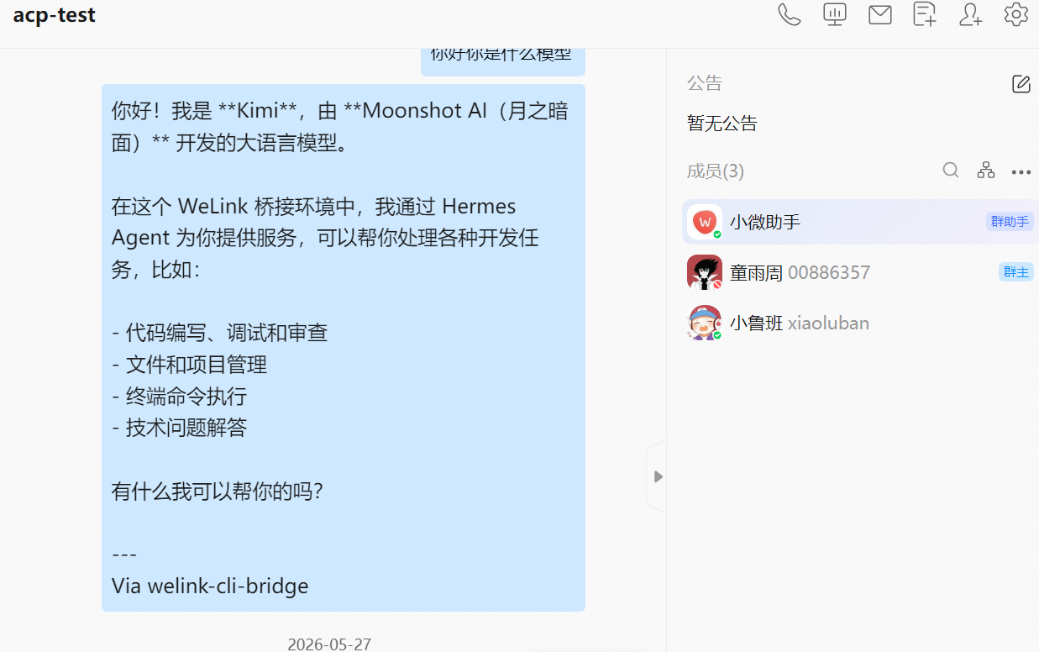
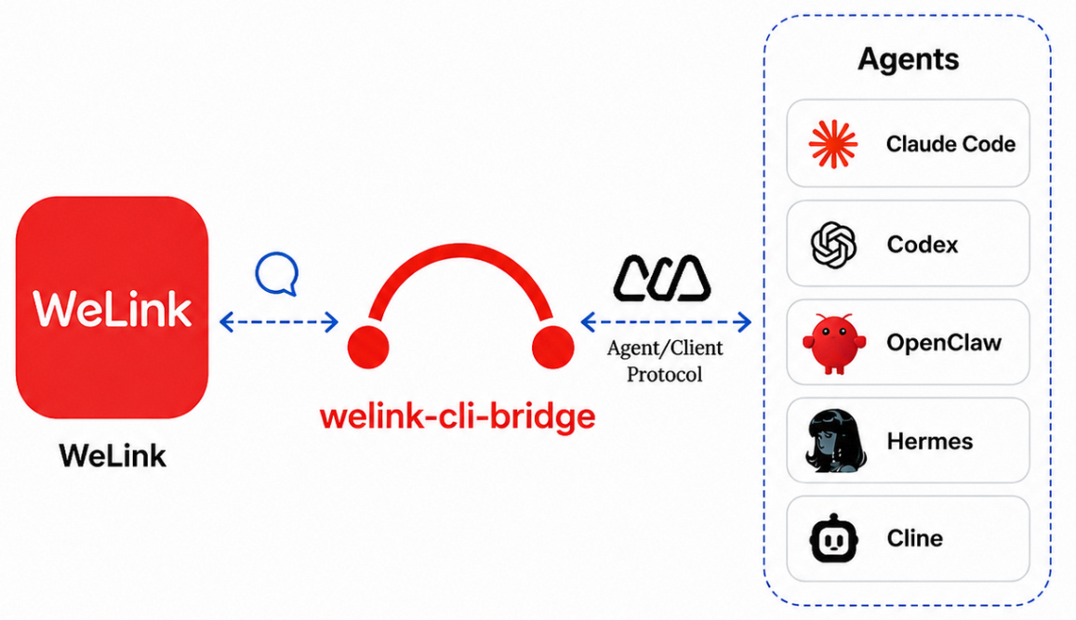
对策实施：对策一 部署 welink-cli-bridge对接Welink与CodingAgent
对策实施过程展示：
对策实施效果确认：
下载 bridge 二进制，setup 向导完成通道、Agent、
白名单等 5 步配置，start 后台启动 daemon
配置自动保存，无需手工编辑文件；
doctor 一键自检环境
npm 安装 Claude Code 与 claude-agent-acp，配置
settings.json 接入自定义模型
@-mentions、图片、工具调用、TODO、终端、
MCP 等核心能力全部可用
Notes:
对策一的具体实施是下载 bridge 二进制，运行 setup 向导，按通道、Agent、白名单、会话和工作目录五步完成配置，然后后台启动 daemon。改进前从配置、调试到维护约十六步人工操作，改进后向导化之后只需五步，配置自动保存，无需手工编辑文件，doctor 命令还能一键自检环境。

Slide 16
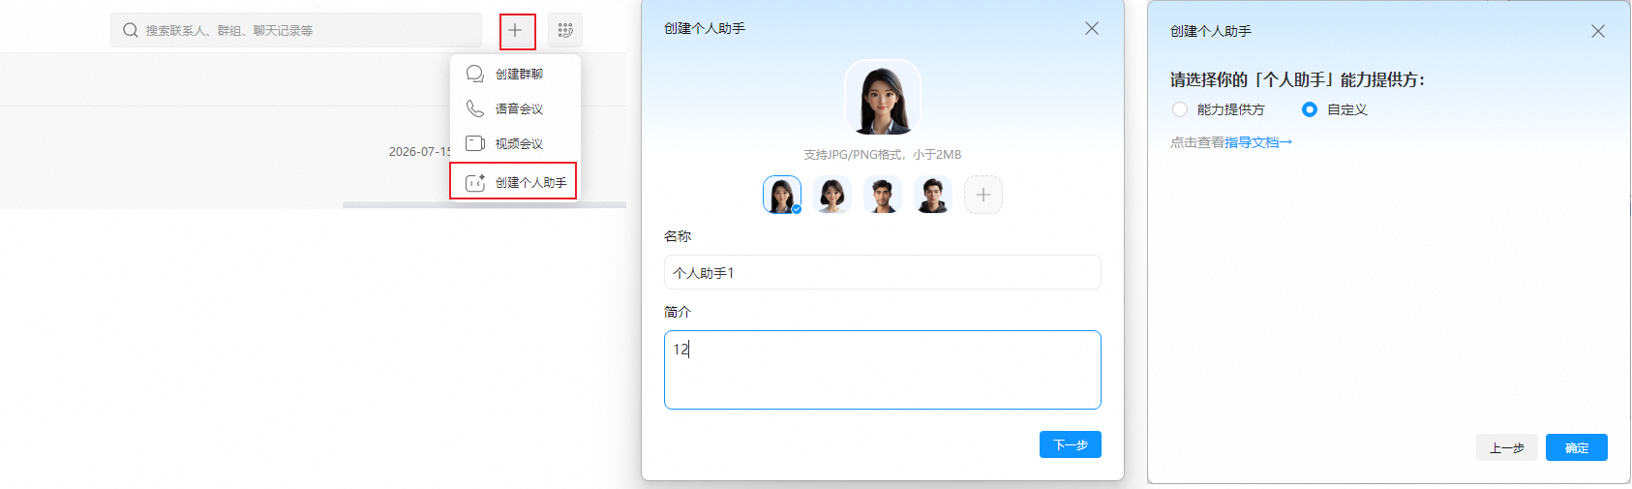
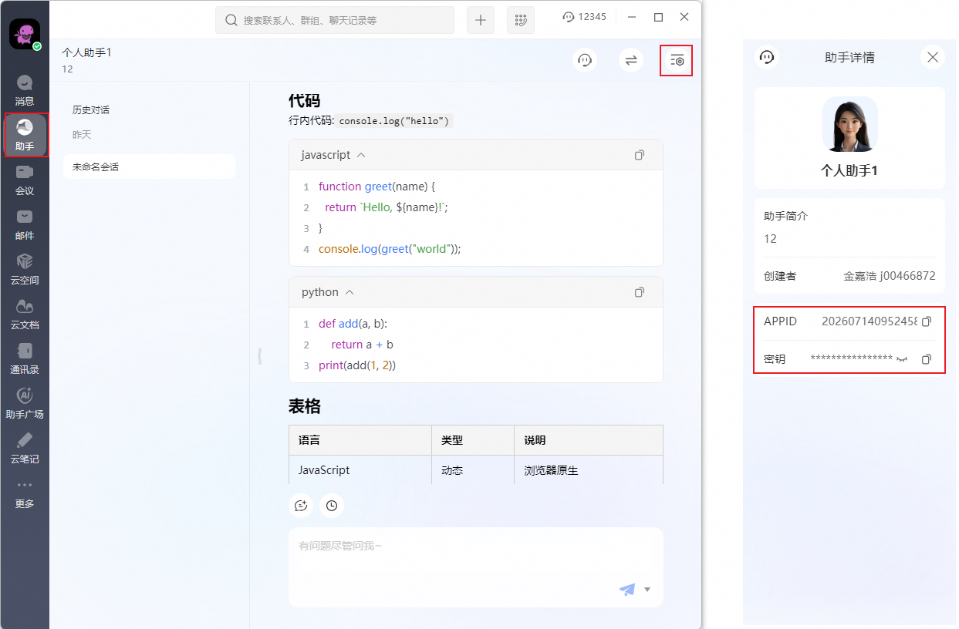
对策实施：对策二 升级个人助手 gateway 通道
对策实施过程展示：
对策实施效果确认：
WeLink 创建个人助手，保存 AK/SK；
setup 选 gateway 并填密钥，
完成与 Claude Code 对接
改进前：IM 轮询通道消息延迟约 5 秒，不支持 Markdown
改进后：gateway WebSocket 实时响应、Markdown
渲染，并支持多会话、多 Agent 管理
① WeLink PC 端搜索框旁「+」创建个人助手，能力提供方选「自定义」
② 助手详情中保存 APPID 与密钥，作为对接的 AK/SK
③ setup 选择 gateway 连接方式，填入 AK/SK 与会话参数
④ 选择 Agent（claude）完成对接，助手消息即时送达
Notes:
对策三是把消息通道升级为个人助手 gateway。先在 WeLink PC 端创建自定义个人助手并保存 AK 和 SK，再用 setup 选择 gateway 模式填入密钥完成对接。改进前 IM 轮询通道消息延迟约五秒且不支持 Markdown，改进后 WebSocket 实时响应、Markdown 渲染，还支持多会话与多 Agent 管理。

Slide 17
对策实施：对策三 vllm-ascend-workspace 打通桌面到服务器
对策实施过程展示：
分别在桌面端和服务器部署安装
vllm-ascend-workspace
vllm-ascend-workspace/vllm-ascend-workspace
可用自然语言指挥 Agent 交付远端任务
对策实施效果确认：
机器管理、代码同步、服务拉起、基准测试一句话完成；
远端操作结构化，产出 JSON 与可恢复的Memory.md，
并行任务相互隔离，不污染本地环境
常用自然语言指令
桌面到服务器的 Agent 技能链
“添加两台服务器，ip 是 x.x.x.1 和 x.x.x.2”
“同步代码到服务器并重新编译”
“在 x.x.x.x 上拉一个 4 卡推理服务”
“看下 x.x.x.x 的服务状态”
“跑个 benchmark，4 卡，5 组取后 4 组”
① 机器管理：登记远程机器，准备容器环境
② 代码同步：本地完整状态（含未提交修改）
③ 服务拉起：NPU 探测、自动选卡、增量重启
④ 基准测试：多轮预热、统计聚合、回归对比
⑤ 监控巡检：NPU/HBM/主机状态持续观测
Notes:
对策四是引入 vllm-ascend-workspace 打通桌面到服务器。clone 工作区并 uv sync 之后，机器管理、代码同步、服务拉起、基准测试这些远端操作全部可以用自然语言一句话完成。技能链覆盖从登记机器、同步含未提交修改的完整工作区，到 NPU 探测自动选卡拉起服务，再到多轮预热的基准测试和持续监控巡检，远端操作结构化、可恢复、相互隔离。

Slide 18
效果确认
目标达成总结：
1、手机端从不支持到随时调度 Agent，全链路打通；
2、消息响应从 5s 轮询到 gateway 实时，体验显著提升；
3、桌面到服务器交付自然语言一键完成；
工作量
~1-2 人天
手机调度
消息响应
4
开发
ACP 统一接入
改进前：离开工位即失联，
任务无法继续
改进后：手机 WeLink 随时
下发任务、查看进展
改进前：IM 轮询约 5 秒延迟，纯文本
改进后：gateway 实时推送，
Markdown 渲染，代码/列表清晰
调试
<1 人天
2
24H迭代
迭代
改进前
改进后
Notes:
效果确认分三个维度。手机调度从完全不支持到随时下发任务、查看进展；消息响应从约五秒的轮询延迟到 gateway 实时推送，代码和列表渲染清晰；服务器交付从逐台手工操作约二十五分钟缩短到约三分钟，省时超过八成五。接入新 Agent 的工作量也从三到五人天下降到不足零点一人天。

Slide 19
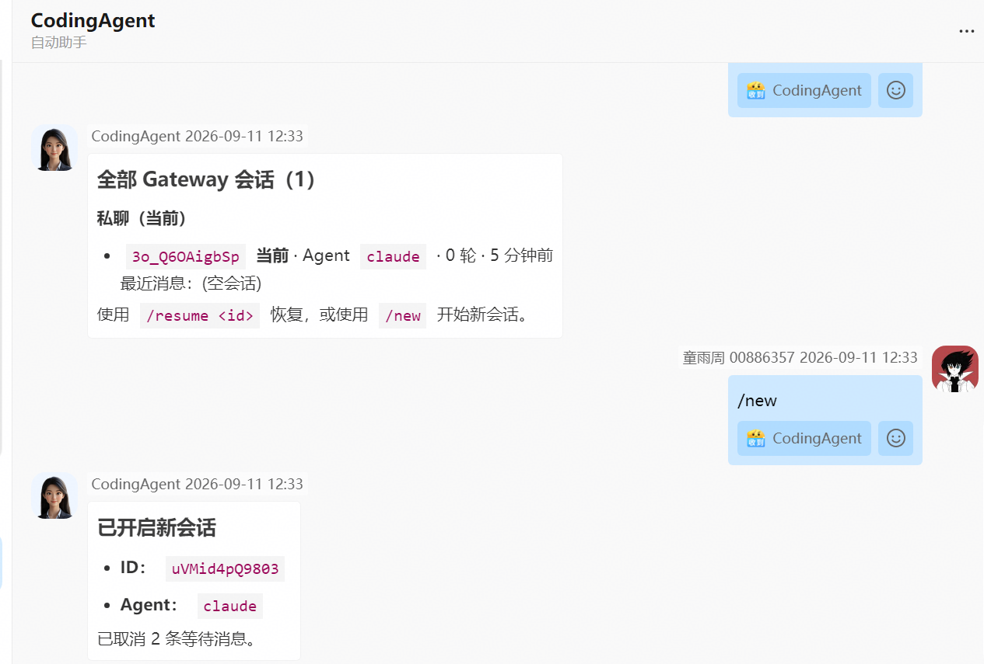
效果确认
目标达成总结：
1、改进前：任务绑定工位电脑，离开即中断；
手机 WeLink 群里 @助手 下发任务，bridge 实时回传执行结果
2、改进前：服务器手动 SSH/Git 逐台操作，
繁琐易错；
一句话执行
3、改进后：手机一句话，任务继续、服务照跑。
改进前工作方式
改进前场景
人在工位 = 任务才能推进
远程交付 = 缺乏可用渠道
出差/会议期间任务停滞
· 深夜盯测试，不敢离开工位
或者需要便携操作
改进前：人守工位，效率受限
改进后：手机一句话，Agent 代劳
Notes:
这一页是实际使用场景的对比。改进前，任务绑定在工位电脑上，出差、会议、深夜值守都不敢离开，多台服务器还要逐台手工操作。改进后，在手机 WeLink 群里艾特助手下发任务，bridge 实时回传执行结果，手机一句话，Agent 代劳，任务继续、服务照跑。

Slide 20
效果确认
u 改进效果总结：
1.效率提升：手机随时调度 Agent，任务不再绑定工位；服务器交付自然语言一键完成，
远程办公与远端开发效率显著提高
2.质量提升：实时响应与 Markdown 渲染让汇报、代码审查在手机上清晰可读；
多会话、多 Agent 管理让不同任务并行推进、互不干扰
3.长期效益：配置流程与使用规范固化为组内文档，新成员按向导即可复用整套
远程办公环境；ACP 生态扩展后无需改造即可接入更多 Agent
4.推广价值：方案不改变现有开发习惯，一套配置全组受益；出差、居家、会议
等场景均可随时处理紧急任务，减少等待与往返工位的时间成本
Notes:
从四个方面总结改进效果。效率上，手机随时调度 Agent，服务器交付一句话完成，任务不再绑定工位；质量上，实时响应加 Markdown 渲染让手机上的汇报和代码审查清晰可读，多会话多 Agent 并行互不干扰。长期看，配置流程和使用规范固化为组内文档，ACP 生态扩展后无需改造即可接入更多 Agent；推广上，方案不改变现有开发习惯，一套配置全组受益。

Slide 21
成果标准化
配置流程文档化：setup 向导 + doctor 自诊断，新成员按文档即可复用整套远程办公环境；
使用规范沉淀：普通用户启动、自定义模型版本回退等注意点形成组内 checklist；
在团队内推广
手机下发
① 一套配置，全组复用：按文档完成 bridge 部署与个人助手对接，
即可获得与圈内一致的远程办公能力
② 场景即用即走：出差、居家、会议中通过手机 WeLink 随时下发任务
查看进展、处理紧急问题
③ 持续演进：ACP 生态新增 Agent 时无需改造链路，按需接入即可；
服务器侧技能可按任务扩展
任务迭代
桌面执行
服务器交付
以上配置流程与使用规范已在组内完成文档化，成员可按文档独立完成部署与日常使用。
Notes:
成果标准化方面，我们把配置流程和使用规范做了文档化沉淀。setup 向导加 doctor 自诊断让新成员按文档就能复用整套远程办公环境，普通用户启动、版本回退等注意点形成组内 checklist。推广路径分三步：一套配置全组复用，出差居家会议即用即走，ACP 生态新增 Agent 时按需接入、无需改造链路。

Slide 22
成员能力评估
使用雷达图对改进前后圈员的能力进行评估：
评分维度 | 活动前团队能力 | 改进后团队能力 | 目标改进团队能力
QCC运用能力 | 4 | 8 | 9
交付开发能力 | 6 | 9 | 9
问题分析能力 | 7 | 9 | 9
任务推动能力 | 5 | 8 | 9
团队协作能力 | 6 | 9 | 9
Notes:
改进完成后，我们用同样的五个维度对团队能力做了再次评估。从雷达图可以看出，各项能力相比活动前都有明显提升，多数维度达到了目标值。

Slide 23







下一步打算
共性收获一：
通过本次 QCC 实践掌握了系统的问题分析方法，选题、
根因、对策层层递进，也锻炼了处理系统性问题的能力
巩固现有成果
交流和推广
下一步改进
持续完善配置文档
与使用规范，沉淀
组内知识。
在组内分享使用经验，
推广这套远程办公
方式。
跟进 ACP 生态与
Agent 更新，扩展更
多办公场景。
共性收获二：
工具选型以标准化协议为先，基于 ACP 的对接方案让一次
接入长期可用，避免重复造轮子
共性收获三：
配置向导化与流程文档化让改进成果可复制、可交接，
新成员无需依赖他人即可独立完成部署
持续改进
共性收获四：
手机办公重塑了工作节奏，出差、居家、会议等场景下
紧急问题不再依赖工位，响应更快
Notes:
最后是下一步打算。交流和推广方面，在组内分享使用经验，推广这套远程办公方式；巩固成果方面，持续完善配置文档与使用规范；下一步改进方面，跟进 ACP 生态与 Agent 更新，扩展更多办公场景。通过这次 QCC，我们掌握了系统的问题分析方法，也体会到标准化协议和向导化配置带来的长期价值。

